Slide 1


设计模式（第2版）
第6章 抽象工厂模式
刘 伟

Slide 2
1
模式动机与定义
2
模式结构与分析
大 纲
3
模式实例与解析
4
模式效果与应用

Slide 3
模式动机与定义
模式动机
产品等级结构：产品等级结构即产品的继承结构，例如一个抽象类是电视机，其子类有海尔电视机、海信电视机、TCL电视机，则抽象电视机与具体品牌的电视机之间构成了一个产品等级结构，抽象电视机是父类，而具体品牌的电视机是其子类。
产品族：在抽象工厂模式中，产品族是指由同一个工厂生产的，位于不同产品等级结构中的一组产品，例如海尔电器工厂生产的海尔电视机、海尔电冰箱，海尔电视机位于电视机产品等级结构中，海尔电冰箱位于电冰箱产品等级结构中。

Slide 4
模式动机与定义
模式动机
产品族与产品等级结构示意图

Slide 5
模式动机与定义
模式定义
抽象工厂模式(Abstract Factory Pattern)：提供一个创建一系列相关或相互依赖对象的接口，而无须指定它们具体的类。抽象工厂模式又称为Kit模式，属于对象创建型模式。

Slide 6
模式动机与定义
模式定义
抽象工厂模式示意图

Slide 7
模式结构与分析
模式结构

Slide 8
模式结构与分析
模式结构
抽象工厂模式包含如下角色：
AbstractFactory：抽象工厂
ConcreteFactory：具体工厂
AbstractProduct：抽象产品
ConcreteProduct：具体产品

Slide 9
模式结构与分析
模式分析

Slide 10
模式结构与分析
模式分析

Slide 11
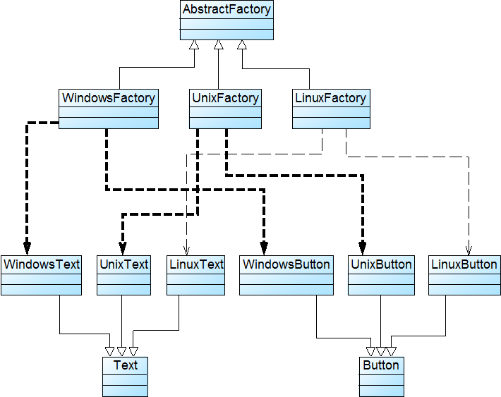
模式结构与分析
模式分析

Slide 12
模式实例与解析
模式实例
电器工厂：实例说明
一个电器工厂可以产生多种类型的电器，如海尔工厂可以生产海尔电视机、海尔空调等，TCL工厂可以生产TCL电视机、TCL空调等，相同品牌的电器构成一个产品族，而相同类型的电器构成了一个产品等级结构，现使用抽象工厂模式模拟该场景。

Slide 13
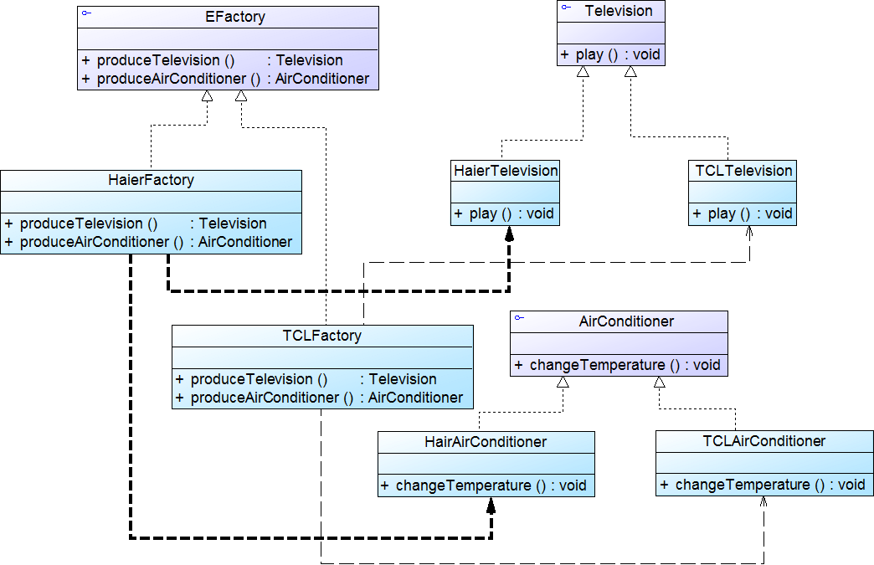
模式实例与解析
模式实例
电器工厂：参考类图

Slide 14
模式实例与解析
模式实例
电器工厂：参考代码
DesignPatterns之abstractfactory包
演示……

Slide 15
模式效果与应用
抽象工厂模式优点：
隔离了具体类的生成，使得客户端并不需要知道什么被创建
当一个产品族中的多个对象被设计成一起工作时，它能够保证客户端始终只使用同一个产品族中的对象
增加新的产品族很方便，无须修改已有系统，符合开闭原则

Slide 16
模式效果与应用
抽象工厂模式缺点：
增加新的产品等级结构麻烦，需要对原有系统进行较大的修改，甚至需要修改抽象层代码，这显然会带来较大的不便，违背了开闭原则

Slide 17
模式效果与应用
在以下情况下可以使用抽象工厂模式：
一个系统不应当依赖于产品类实例如何被创建、组合和表达的细节
系统中有多于一个的产品族，但每次只使用其中某一产品族
属于同一个产品族的产品将在一起使用，这一约束必须在系统的设计中体现出来
产品等级结构稳定，在设计完成之后不会向系统中增加新的产品等级结构或者删除已有的产品等级结构

Slide 18
THANKS

